Slide 1
Android开发实战经典
第9章：Android组件通信
—— Intent深入
北京魔乐科技软件学院
李兴华

Slide 2
本章目标
掌握内置Intent的调用操作。

Slide 3
Intent数据传递
Intent传递数据的时实际上一共分为以下六种数据：操作（Action）、数据（Data）、数据类型（Type）、操作类别（Category）、附加信息（Extras）、组件（Component）、标志（Flags）

Slide 4
操作（Action）
设置该Intent会触发的操作类型，可以通过setAction()方法进行设置，在Android系统之中已经为用户准备好了一些表示Action操作的常量，例如：ACTION_CALL、ACTION_MAIN等
No. | Action名称 | AndroidManifest.xml配置名称 | 描述
1 | ACTION_MAIN | android.intent.action.MAIN | 作为一个程序的入口，不需要接收数据
2 | ACTION_VIEW | android.intent.action.VIEW | 用于数据的显示
3 | ACTION_DIAL | android.intent.action.DIAL | 调用电话拨号程序
4 | ACTION_EDIT | android.intent.action.EDIT | 用于编辑给定的数据
5 | ACTION_PICK | android.intent.action.PICK | 从特定的一组数据之中进行数据的选择操作
6 | ACTION_RUN | android.intent.action.RUN | 运行数据
7 | ACTION_SEND | android.intent.action.SEND | 调用发送短信程序
8 | ACTION_GET_CONTENT | android.intent.action.GET_CONTENT | 根据指定的Type来选择打开操作内容的Intent
9 | ACTION_CHOOSER | android.intent.action.CHOOSER | 创建文件操作选择器

Slide 5
数据（Data）
描述Intent所操作数据的URI及类型，可以通过setData()进行设置，不同的操作对应着不同的Data
No. | 操作类型 | Data（Uri）格式 | 范例
1 | 浏览网页 | http://网页地址 | http://www.mldn.cn
2 | 拨打电话 | tel:电话号码 | tel:01051283346
3 | 发送短信 | smsto:短信接收人号码 | smsto: 13621384455
4 | 查找SD卡文件 | file:///sdcard/文件或目录 | file:///sdcard/mypic.jpg
5 | 显示地图 | geo:坐标,坐标 | geo:31.899533,-27.036173

Slide 6
数据类型（Type）
指定要传送数据的MIME类型，可以直接通过setType()方法进行设置
No. | 作用 | MIME类型
1 | 发送短信 | vnd.android-dir/mms-sms
2 | 设置图片 | image/png
3 | 普通文本 | text/plain
4 | 设置音乐 | audio/mp3

Slide 7
操作类别（Category）
对执行操作的类别进行描述，可以通过addCategory()方法设置多个类别
No. | Category名称 | AndroidManifest.xml配置名称 | 描述
1 | CATEGORY_LAUNCHER | android.intent.category.LAUNCHER | 表示此程序显示在应用程序列表中
2 | CATEGORY_HOME | android.intent.category.HOME | 显示主桌面，即开机时的第一个界面
3 | CATEGORY_PREFERENCE | android.intent.category.PREFERENCE | 运行后将出现一个选择面板
4 | CATEGORY_BROWSABLE | android.intent.category.BROWSABLE | 显示一张图片、email信息
5 | CATEGORY_DEFAULT | android.intent.category.DEFAULT | 设置一个操作的默认执行
6 | CATEGORY_OPENABLE | android.intent.category.OPENABLE | 当Action设置为“GET_CONTENT”时用于打开指定的Uri

Slide 8
附加信息（Extras）
传递的是一组键值对，可以使用pubExtra()方法进行设置，主要的功能是传递数据（Uri）所需要的一些额外的操作信息
No. | 操作数据 | 附加信息 | 作用
1 | 短信操作 | sms_body | 表示要发送短信的内容
2 | 彩信操作 | Intent.EXTRA_STREAM | 设置发送彩信的内容
3 | 指定接收人 | Intent.EXTRA_BCC | 指定接收email或信息的接收人
4 | Email收件人 | Intent.EXTRA_EMAIL | 用于指定Email的接收者，接收一个数组
5 | Email标题 | Intent.EXTRA_SUBJECT | 用于指定Email邮件的标题
6 | Email内容 | Intent.EXTRA_TEXT | 用于设置邮件内容

Slide 9
组件（Component）
指明了将要处理的Activity程序，所有的组件信息都被封装在一个ComponentName对象之中，这些组件都必须在AndroidManifest.xml文件中的“<application>”中注册；

Slide 10
标志（Flags）
用于指示Android系统如何加载并运行一个操作，可以通过addFlags()方法进行增加。

Slide 11
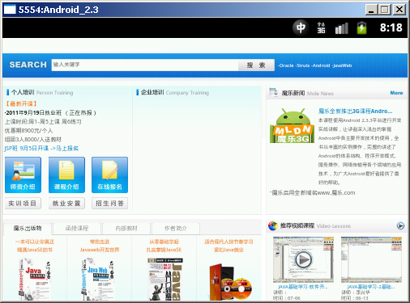
范例：打开网页

Slide 12
范例：定义字符串资源文件 —— strings.xml
<?xml version="1.0" encoding="utf-8"?> <resources> <string name="app_name">Intent应用</string> <string name="open_name">标准Action操作</string> </resources>

Slide 13
范例：定义布局管理器资源 —— main.xml
<?xml version="1.0" encoding="utf-8"?> <LinearLayout → 线性布局管理器 xmlns:android="http://schemas.android.com/apk/res/android" android:id="@+id/MyLayout" → 布局管理器ID，程序中使用 android:orientation="vertical" → 所有组件垂直摆放 android:layout_width="fill_parent" → 布局管理器宽度为屏幕宽度 android:layout_height="fill_parent"> → 布局管理器高度为屏幕高度 <Button → 定义操作按钮 android:id="@+id/mybut" → 组件ID，程序中使用 android:layout_width="wrap_content" → 组件宽度为文字宽度 android:layout_height="wrap_content" → 组件高度为文字高度 android:text="打开网页"/> → 默认显示文字 </LinearLayout>

Slide 14
范例：定义Activity程序，操作Intent
public class MyIntentCaseDemo extends Activity { private Button mybut = null ; // 按钮组件 @Override public void onCreate(Bundle savedInstanceState) { super.onCreate(savedInstanceState); super.setContentView(R.layout.main); // 默认布局管理器 this.mybut = (Button) super.findViewById(R.id.mybut) ; // 取得组件 this.mybut.setOnClickListener(new OnClickListenerImpl());// 定义单击事件 } private class OnClickListenerImpl implements OnClickListener { @Override public void onClick(View view) { Uri uri = Uri.parse("http://www.mldn.cn") ; // 指定数据 Intent it = new Intent() ; // 实例化Intent it.setAction(Intent.ACTION_VIEW); // 指定Action it.setData(uri) ; // 设置数据 MyIntentCaseDemo.this.startActivity(it); // 启动Activity } } }

Slide 15
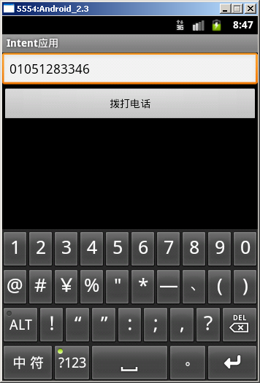
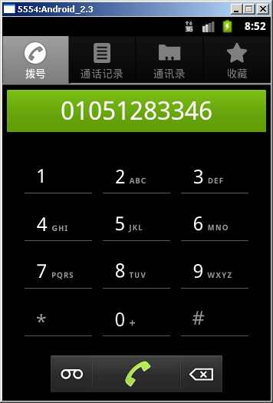
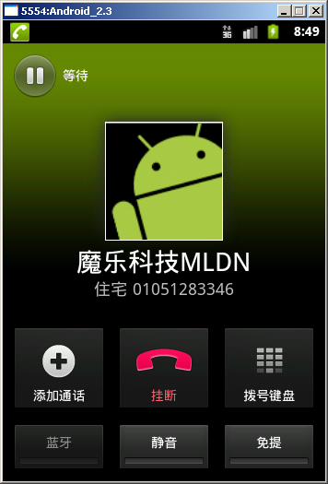
范例：调用拨号程序

Slide 16
范例：定义布局文件 —— main.xml
<?xml version="1.0" encoding="utf-8"?> <LinearLayout xmlns:android="http://schemas.android.com/apk/res/android" android:id="@+id/MyLayout" → 布局管理器ID android:orientation="vertical" → 所有组件垂直摆放 android:layout_width="fill_parent" → 布局管理器宽度为屏幕宽度 android:layout_height="fill_parent"> → 布局管理器高度为屏幕高度 <EditText → 文本输入组件，用于输入电话号码 android:id="@+id/tel" → 组件ID，程序中使用 android:layout_width="fill_parent" → 组件宽度为屏幕宽度 android:layout_height="wrap_content"/> → 组件高度为文字高度 <Button → 定义按钮组件 android:id="@+id/mybut" → 组件ID，程序中使用 android:layout_width="fill_parent" → 组件的宽度为屏幕宽度 android:layout_height="wrap_content" → 组件的高度为文字高度 android:text="拨打电话"/> → 默认显示文字 </LinearLayout>

Slide 17
范例：定义Activity程序，调用拨号操作
public class MyIntentCaseDemo extends Activity { private Button mybut = null ; // 按钮组件 private EditText tel = null ; // 文本输入 @Override public void onCreate(Bundle savedInstanceState) { super.onCreate(savedInstanceState); super.setContentView(R.layout.main); // 默认布局管理器 this.mybut = (Button) super.findViewById(R.id.mybut) ; // 取得组件 this.tel = (EditText) super.findViewById(R.id.tel) ; // 取得组件 this.mybut.setOnClickListener(new OnClickListenerImpl());// 定义单击事件 } private class OnClickListenerImpl implements OnClickListener { @Override public void onClick(View view) { String telStr = MyIntentCaseDemo.this.tel.getText().toString() ; Uri uri = Uri.parse("tel:" + telStr) ; // 指定数据 Intent it = new Intent() ; // 实例化Intent it.setAction(Intent.ACTION_DIAL); // 指定Action it.setData(uri) ; // 设置数据 MyIntentCaseDemo.this.startActivity(it); // 启动Activity } } }

Slide 18
范例：在AndroidManifest.xml增加配置
<uses-permission → 配置拨打电话的权限 android:name="android.permission.CALL_PHONE"/> </manifest>

Slide 19
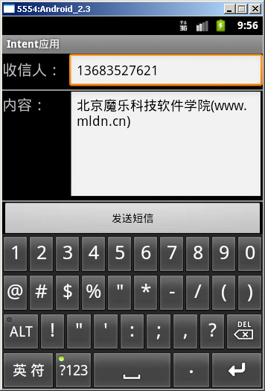
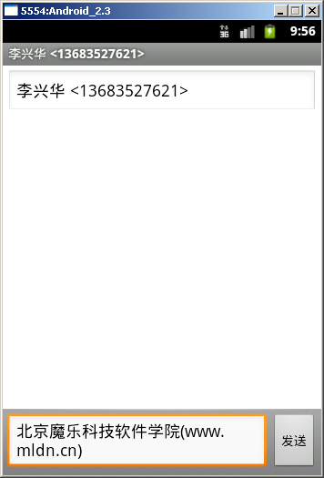
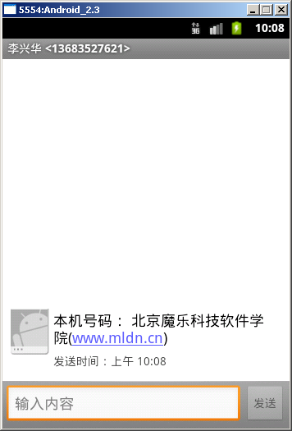
范例：发送短信

Slide 20
短信发送操作步骤
指定要接收短信的手机号码，如果不指定，则在短信接收人处将不会显示号码，用户要自己填写：
  Uri uri = Uri.parse("smsto:13621384455");
可以直接通过附加信息设置短信的内容，而此时附加信息的名称为系统定义好的“sms_body”：
  it.putExtra("sms_body", "北京魔乐科技软件学院");
如果要发送短信，则应该设置MIME类型，以下的类型为普通短信的MIME类型设置：
  it.setType("vnd.android-dir/mms-sms");

Slide 21
范例：定义布局管理器 —— main.xml（A）
<?xml version="1.0" encoding="utf-8"?> <LinearLayout → 线性布局管理器 xmlns:android="http://schemas.android.com/apk/res/android" android:id="@+id/MyLayout" → 布局管理器ID，程序中使用 android:orientation="vertical" → 所有组件垂直摆放 android:layout_width="fill_parent" → 布局管理器宽度为屏幕宽度 android:layout_height="fill_parent"> → 布局管理器高度为屏幕高度 <TableLayout → 内嵌表格布局管理器 xmlns:android="http://schemas.android.com/apk/res/android" android:id="@+id/TableLayout01" → 布局管理器ID，程序中使用 android:layout_width="fill_parent" → 布局管理器宽度为屏幕宽度 android:layout_height="wrap_content"> → 布局管理器高度为内部组件高度 <TableRow> → 定义表格行 <TextView → 文本显示组件 android:text="收信人：" → 默认显示文字 android:layout_width="90px" → 组件宽度为90像素 android:layout_height="wrap_content" → 组件高度为文字高度 android:textSize="20px"/> → 组件文字大小为20像素 <EditText → 文本编辑组件 android:id="@+id/tel" → 组件ID，程序中使用 android:numeric="integer" → 此组件只能输入数字 android:layout_width="260px" → 组件宽度为260像素 android:layout_height="wrap_content"/> → 组件高度为文字高度 </TableRow> → 表格行完结

Slide 22
范例：定义布局管理器 —— main.xml（B）
<View → 定义分割线 android:layout_height="2px" → 组件高度为2像素 android:background="#FF909090" /> → 设置背景颜色 <TableRow> → 定义表格行 <TextView → 文本显示组件 android:text="内容：" → 默认显示文字 android:textSize="20px" → 组见文字大小为20像素 android:layout_width="90px" → 组件宽度为90像素 android:layout_height="wrap_content"/> → 组件高度为文字高度 <EditText → 文本编辑组件 android:id="@+id/content" → 组件ID，程序中使用 android:lines="6" → 组件默认显示6行高度 android:gravity="top" → 所有内容顶部对齐 android:layout_width="260px" → 组件宽度为260像素 android:layout_height="wrap_content"/> → 组件高度为自身高度 </TableRow> → 表格行完结 <View → 定义分割线 android:layout_height="2px" → 组件ID为2像素 android:background="#FF909090" /> → 默认显示文字 </TableLayout> → 内嵌表格布局管理器完结 <Button → 按钮组件 android:id="@+id/mybut" → 组件ID，程序中使用 android:layout_width="fill_parent" → 组件宽度为屏幕宽度 android:layout_height="wrap_content" → 组件高度为文字高度 android:text="发送短信"/> → 默认显示文字 </LinearLayout>

Slide 23
范例：定义Activity程序，调用Action
public class MyIntentCaseDemo extends Activity { private Button mybut = null ; // 按钮组件 private EditText tel = null ; // 文本输入 private EditText content = null ; // 文本输入 @Override public void onCreate(Bundle savedInstanceState) { super.onCreate(savedInstanceState); super.setContentView(R.layout.main); // 默认布局管理器 this.mybut = (Button) super.findViewById(R.id.mybut) ; // 取得组件 this.tel = (EditText) super.findViewById(R.id.tel) ; // 取得组件 this.content = (EditText) super.findViewById(R.id.content) ; // 取得组件 this.mybut.setOnClickListener(new OnClickListenerImpl());// 定义单击事件 } private class OnClickListenerImpl implements OnClickListener { @Override public void onClick(View view) { String telStr = MyIntentCaseDemo.this.tel.getText().toString() ;// 接收人电话 String note = MyIntentCaseDemo.this.content.getText().toString();// 短信内容 Uri uri = Uri.parse("smsto:" + telStr) ; // 接收人手机 Intent it = new Intent() ; // 实例化Intent it.setAction(Intent.ACTION_SENDTO); // 指定Action it.putExtra("sms_body", note); // 设置信息内容 it.setType("vnd.android-dir/mms-sms"); // 设置MIME类型 it.setData(uri) ; // 设置数据 MyIntentCaseDemo.this.startActivity(it); // 启动Activity } } }

Slide 24
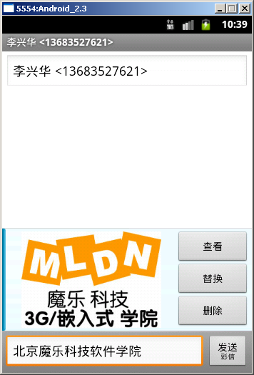
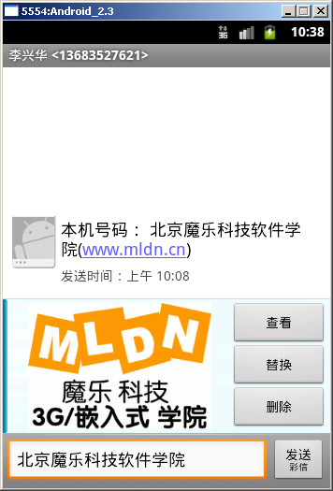
范例：调用发送带图片的彩信程序

Slide 25
发送彩信的步骤
调用发送短信的Action：
  it.setAction(Intent.ACTION_SEND);
指定要发送的图片，直接从sdcard上指定：
  Uri uri = Uri.parse("file:///sdcard/mypic.jpg");
设置要发送的信息内容：
  it.putExtra("sms_body", "北京魔乐科技软件学院");
指定要发送的彩信中的图片：
  it.putExtra(Intent.EXTRA_STREAM, uri);
信息接收者的电话号码：
  it.putExtra(Intent.EXTRA_BCC, "13621384455");
指定发送信息的MIME类型：
  it.setType("image/png");

Slide 26
范例：定义布局管理器 —— open_main.xml
<?xml version="1.0" encoding="utf-8"?> <LinearLayout → 线性布局管理器 xmlns:android="http://schemas.android.com/apk/res/android" android:id="@+id/MyLayout" → 布局管理器ID，程序中使用 android:orientation="vertical" → 所有组件垂直摆放 android:layout_width="fill_parent" → 布局管理器宽度为屏幕宽度 android:layout_height="fill_parent"> → 布局管理器高度为屏幕高度 <Button → 定义按钮组件 android:id="@+id/mybut" → 组件ID，程序中使用 android:layout_width="wrap_content" → 组件宽度为文字宽度 android:layout_height="wrap_content" → 组件高度为文字高度 android:text="发送彩信"/> → 默认显示信息 </LinearLayout>

Slide 27
范例：定义Activity程序，调用发送彩信的Action
package org.lxh.demo; import android.app.Activity; import android.content.Intent; import android.net.Uri; import android.os.Bundle; import android.view.View; import android.view.View.OnClickListener; import android.widget.Button; public class MyIntentCaseDemo extends Activity { private Button mybut = null ; // 按钮组件 @Override public void onCreate(Bundle savedInstanceState) { super.onCreate(savedInstanceState); super.setContentView(R.layout.main); // 默认布局管理器 this.mybut = (Button) super.findViewById(R.id.mybut) ; // 取得组件 this.mybut.setOnClickListener(new OnClickListenerImpl());// 定义单击事件 } private class OnClickListenerImpl implements OnClickListener { @Override public void onClick(View view) { Uri uri = Uri.parse("file:///sdcard/mypic.jpg"); // sdcard的图片 Intent it = new Intent() ; // 实例化Intent it.setAction(Intent.ACTION_SEND); // 指定Action it.putExtra("address", "13683527621"); // 接收人 it.putExtra("sms_body", "北京魔乐科技软件学院"); // 设置信息内容 it.putExtra(Intent.EXTRA_STREAM, uri); // 设置图片 it.setType("image/png"); // 设置MIME类型 MyIntentCaseDemo.this.startActivity(it); // 启动Activity } } }

Slide 28
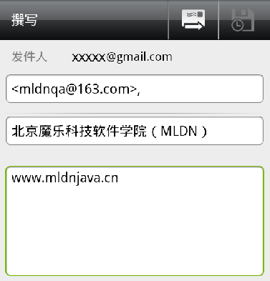
范例：发送Email —— 真机模拟

Slide 29
Intent附加内容
Intent.EXTRA_EMAIL：收件人地址；
Intent.EXTRA_SUBJECT：邮件标题；
Intent.EXTRA_TEXT：邮件内容；

Slide 30
范例：定义布局管理器显示按钮
<?xml version="1.0" encoding="utf-8"?> <LinearLayout → 线性布局管理器 xmlns:android="http://schemas.android.com/apk/res/android" android:id="@+id/MyLayout" → 布局管理器ID，程序中使用 android:orientation="vertical" → 所有组件垂直摆放 android:layout_width="fill_parent" → 布局管理器宽度为屏幕宽度 android:layout_height="fill_parent"> → 布局管理器高度为屏幕高度 <Button → 定义按钮组件 android:id="@+id/mybut" → 组件ID，程序中使用 android:layout_width="wrap_content" → 组件宽度为文字宽度 android:layout_height="wrap_content" → 组件高度为文字高度 android:text="发送邮件"/> → 默认显示信息 </LinearLayout>

Slide 31
范例：定义Activity程序，发送普通文本邮件
public class MyIntentCaseDemo extends Activity { private Button mybut = null ; // 按钮组件 @Override public void onCreate(Bundle savedInstanceState) { super.onCreate(savedInstanceState); super.setContentView(R.layout.main); // 默认布局管理器 this.mybut = (Button) super.findViewById(R.id.mybut) ; // 取得组件 this.mybut.setOnClickListener(new OnClickListenerImpl());// 定义单击事件 } private class OnClickListenerImpl implements OnClickListener { @Override public void onClick(View view) { Intent emailIntent = new Intent(Intent.ACTION_SEND) ;// 实例化Intent emailIntent.setType("plain/text") ; // 设置类型 String address[] = new String[]{"mldnqa@163.com"} ; // 收件人的地址 String subject = "北京魔乐科技软件学院（MLDN）" ; // 邮件主题 String content = "www.mldnjava.cn" ; // 邮件内容 emailIntent.putExtra(Intent.EXTRA_EMAIL, address) ; // 设置首件人 emailIntent.putExtra(Intent.EXTRA_SUBJECT, subject) ; // 设置主题 emailIntent.putExtra(Intent.EXTRA_TEXT, content) ; // 设置内容 MyIntentCaseDemo.this.startActivity(emailIntent); // 执行Intent } } }

Slide 32
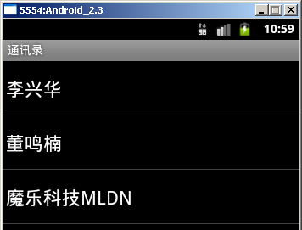
范例：调用ContentProvider

Slide 33
操作步骤：
URI的地址定义为：content://contacts/people；
直接利用Activity类中的managedQuery()方法（或者使用super.getContentResolver().query()方法查询）取得指定用户ID的全部手机数据；

Slide 34
范例：使用Intent完成ContentProvider的调用
public class MyIntentContentDemo extends Activity { private static final int PICK_CONTACT_SUBACTIVITY = 1; // 定义操作标记 @Override public void onCreate(Bundle savedInstanceState) { super.onCreate(savedInstanceState); super.setContentView(R.layout.main); Uri uri = Uri.parse("content://contacts/people"); // 连接URI Intent intent = new Intent(Intent.ACTION_PICK, uri); // 指定Intent super.startActivityForResult(intent, PICK_CONTACT_SUBACTIVITY);// 调用Intent } @Override protected void onActivityResult(int requestCode, int resultCode, Intent data) { switch (requestCode) { case PICK_CONTACT_SUBACTIVITY: // 接收返回的数据 Uri ret = data.getData(); // 单个数据Uri String phoneSelection = ContactsContract.CommonDataKinds.Phone.CONTACT_ID+ "=?"; / 设置查询条件 String[] phoneSelectionArgs = { String.valueOf(ContentUris.parseId(ret)) }; // 查询参数 Cursor c = super.managedQuery( ContactsContract.CommonDataKinds.Phone.CONTENT_URI, null, phoneSelection, phoneSelectionArgs, null);// 查询全部手机号码 StringBuffer buf = new StringBuffer() ; // 用于接收全部电话 buf.append("电话号码是：") ; for (c.moveToFirst(); !c.isAfterLast(); c.moveToNext()) { // 循环取数据 buf.append(c.getString(c.getColumnIndex( ContactsContract.CommonDataKinds.Phone.NUMBER))).append("、");// 取出电话号码 } Toast.makeText(this, buf, Toast.LENGTH_LONG).show(); // 显示信息 } } }

Slide 35
范例：配置访问联系人的权限
<uses-permission android:name="android.permission.READ_CONTACTS" />

Slide 36
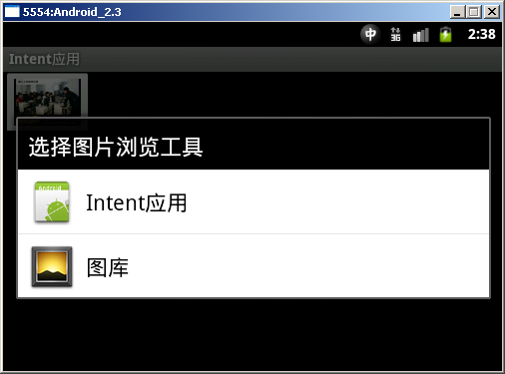
范例：创建操作Intent的选择器

Slide 37
操作步骤
如果用户现在希望自己开发的程序也可以加入到这个选择器之中，则就需要使用createChooser()方法完成，使用createChooser()方法会自动创建一个Intent，其Action的名称为“ACTION_CHOOSER”
  public static Intent createChooser(Intent target, CharSequence title)

Slide 38
范例：定义布局管理器 —— main.xml
<?xml version="1.0" encoding="utf-8"?> <LinearLayout → 定义线性布局管理器 xmlns:android="http://schemas.android.com/apk/res/android" android:orientation="vertical" → 所有组件垂直摆放 android:layout_width="fill_parent" → 布局管理器宽度为屏幕宽度 android:layout_height="fill_parent"> → 布局管理器高度为屏幕高度 <ImageButton → 图片按钮 android:id="@+id/mybut" → 组件ID，程序中使用 android:layout_width="wrap_content" → 组件宽度为图片宽度 android:layout_height="wrap_content" → 组件高度为图片高度 android:src="@drawable/mldn_ad_small"/> → 默认显示图片 </LinearLayout>

Slide 39
范例：定义Activity程序显示文件选择器
package org.lxh.demo; import android.app.Activity; import android.content.Intent; import android.os.Bundle; import android.view.View; import android.view.View.OnClickListener; import android.widget.ImageButton; public class MyIntentCaseDemo extends Activity { private ImageButton mybut = null; // 按钮组件 @Override public void onCreate(Bundle savedInstanceState) { super.onCreate(savedInstanceState); super.setContentView(R.layout.main); // 默认布局管理器 this.mybut = (ImageButton) super.findViewById(R.id.mybut); // 取得组件 this.mybut.setOnClickListener(new OnClickListenerImpl());// 定义单击事件 } private class OnClickListenerImpl implements OnClickListener { @Override public void onClick(View view) { Intent intent = new Intent(); // 定义Intent intent.setAction(Intent.ACTION_GET_CONTENT) ; // 指定Action intent.setType("image/*"); // 定义操作类型 MyIntentCaseDemo.this.startActivity(Intent.createChooser(intent, "选择图片浏览工具")); // 创建选择器 } } }

Slide 40
范例：定义执行操作的Intent
package org.lxh.demo; import android.app.Activity; import android.os.Bundle; import android.widget.ImageView; public class ImageViewActivity extends Activity { @Override protected void onCreate(Bundle savedInstanceState) { super.onCreate(savedInstanceState); super.setTitle("查看图片"); // 设置标题 ImageView img = new ImageView(this); // 实例化ImageView img.setImageResource(R.drawable.mldn_ad); // 定义显示图片 super.setContentView(img); // 设置组件 } }

Slide 41
范例：配置AndroidManifest.xml文件
<application → 配置应用程序 android:icon="@drawable/icon" android:label="@string/app_name"> <activity → 配置Activity程序 android:screenOrientation="landscape" → 屏幕变为横屏显示 android:name=".MyIntentCaseDemo" → 程序类名称 android:label="@string/app_name"> → 程序的显示标题 <intent-filter> → 程序运行起点 <action android:name="android.intent.action.MAIN" /> <category android:name="android.intent.category.LAUNCHER" /> </intent-filter> </activity> <activity → 配置Activity程序 android:screenOrientation="landscape" → 屏幕变为横屏显示 android:name=".ImageViewActivity"> → 程序类名称 <intent-filter> → 执行此操作的过滤检查 <action android:name="android.intent.action.GET_CONTENT" /> <category android:name="android.intent.category.DEFAULT" /> <category android:name="android.intent.category.OPENABLE" /> <data android:mimeType="image/jpeg" /> </intent-filter> </activity>

Slide 42
小结
在Android系统之中提供了多种Intent，用户只需要设置好URL以及附加的数据就可以完成这些Intent的操作。

Slide 43





下一章内容
Activity生命周期

